Slide 1
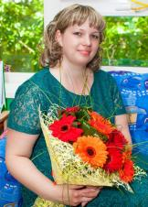
Министерство образования РМ
ПОРТФОЛИО
Мотиной Ирины Александровны
воспитателя
Муниципального дошкольного образовательного
учреждения «Детский сад № 93» городского округа Саранск
Дата рождения: 19.11.1984 г
Профессиональное образование: г. Москва
«Московский государственный гуманитарный университет
имени М.А. Шолохова»,
диплом КЕ № 04914, дата выдачи 28.12.2011г.
Квалификация: учитель географии
Специальность: география
Переподготовка: ФГБОУВО «Мордовский государственный
педагогический институт имени М. Е. Евсевьева»,
программа: «Педагог дошкольного образования», 2019г.
Стаж педагогической работы (по специальности): 15 лет
Общий трудовой стаж: 16 лет
Наличие квалификационной категории: первая, приказ №1637 от 24.12.2020г

Slide 2
Педагогический опыт представлен
Ссылка:
https://ds93sar.schoolrm.ru/sveden/employees/
10035/384707/

Slide 3
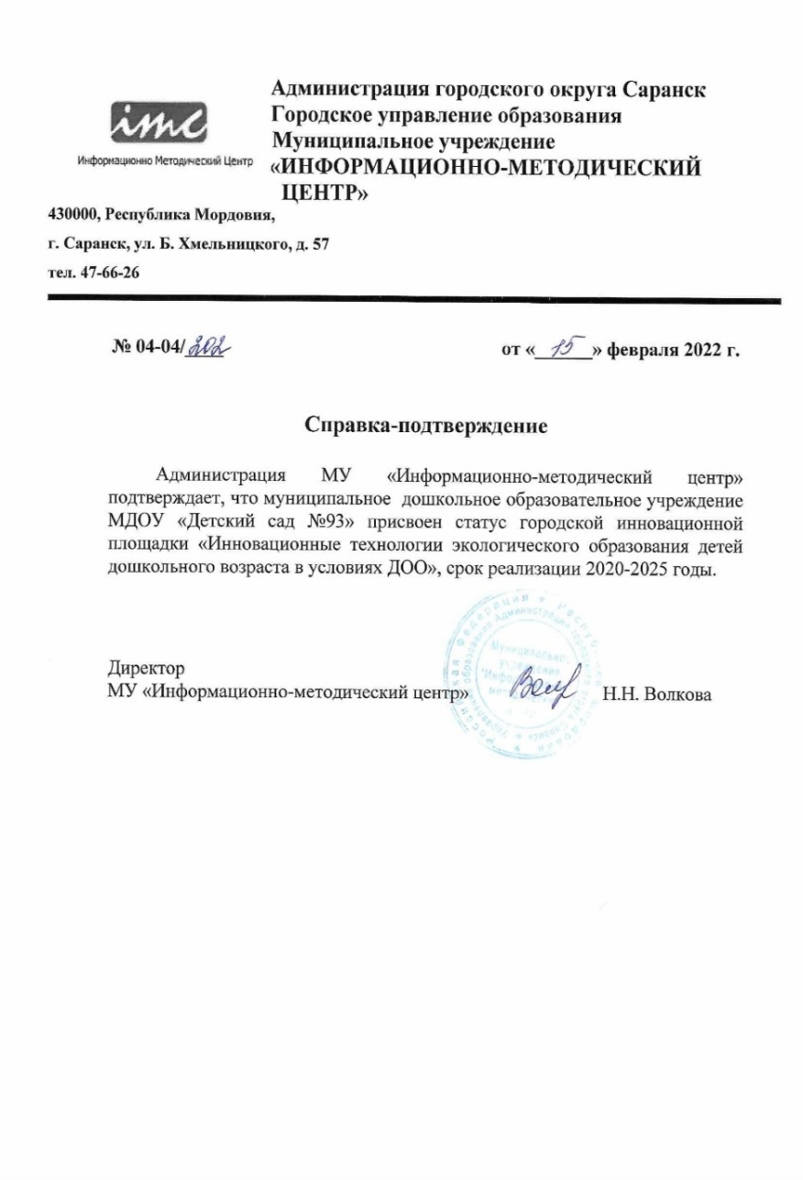
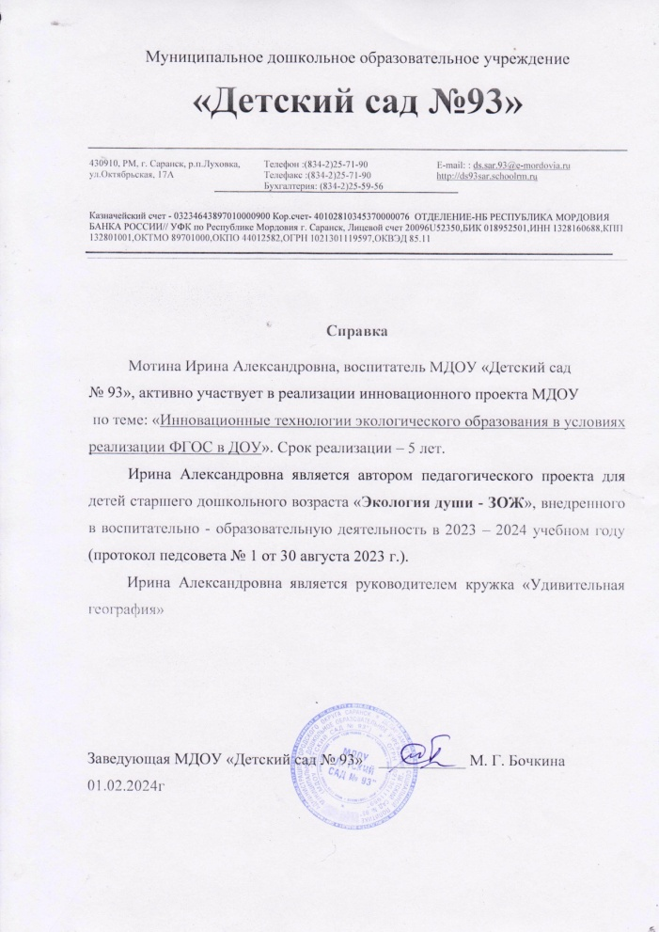
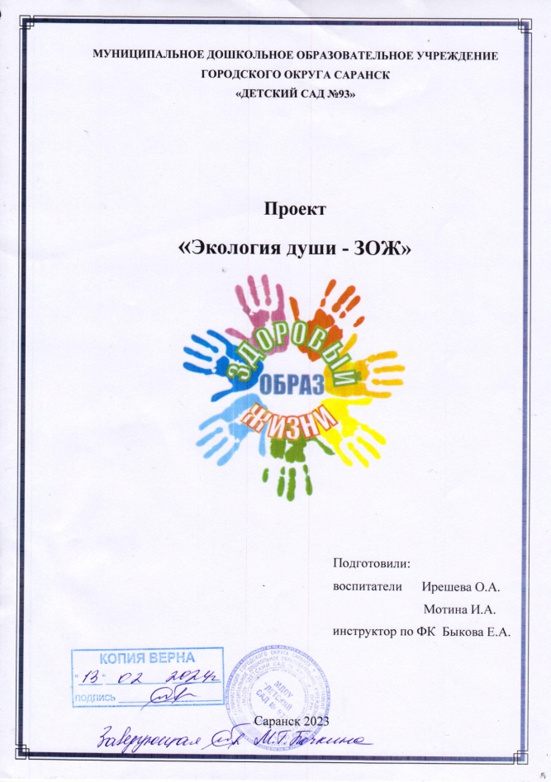
Участие в инновационной (экспериментальной) деятельности

Slide 4
Наличие публикаций

Slide 5
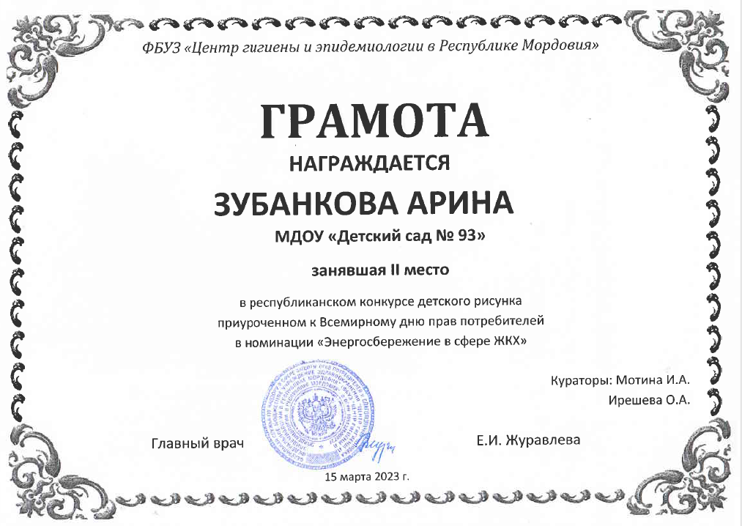
Результаты участия
воспитанников в конкурсах, выставках, турнирах, соревнованиях, акциях, фестивалях

Slide 6
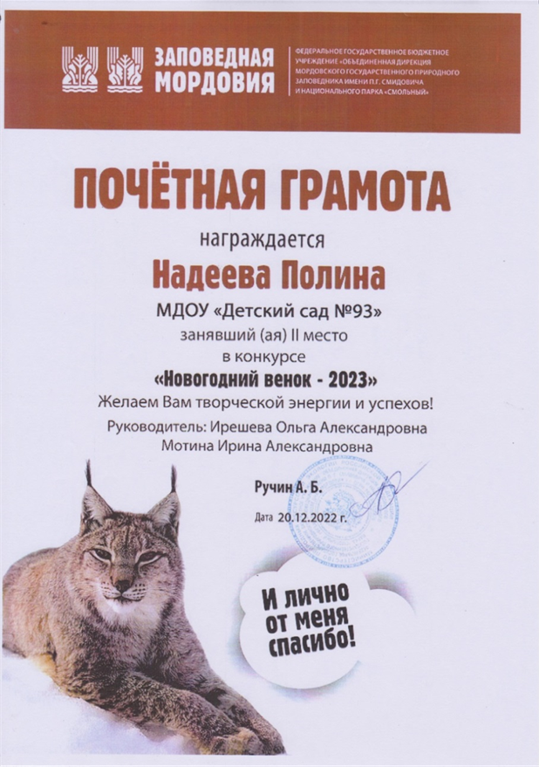

Slide 7
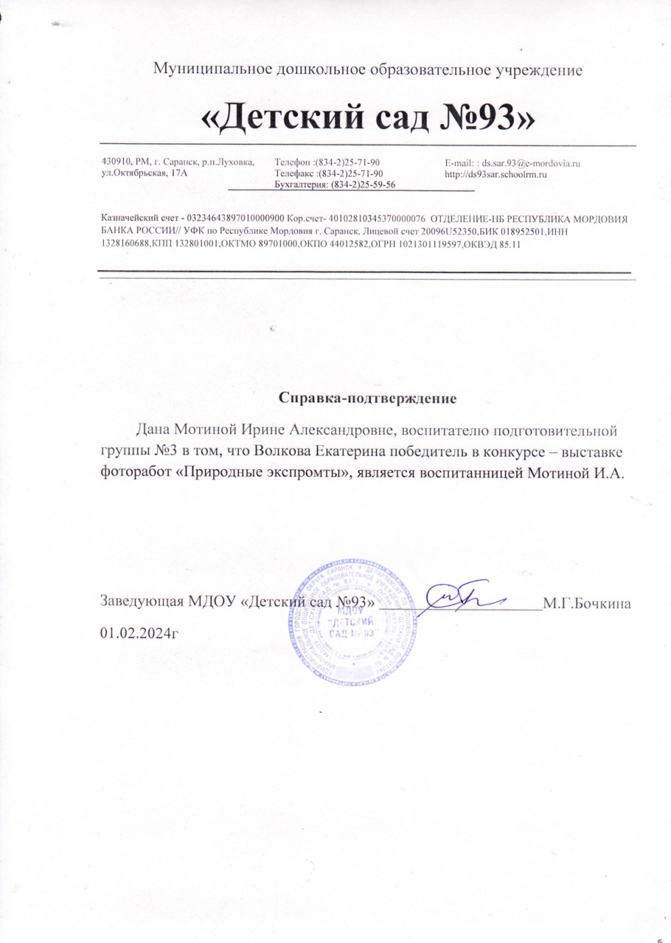

Slide 8
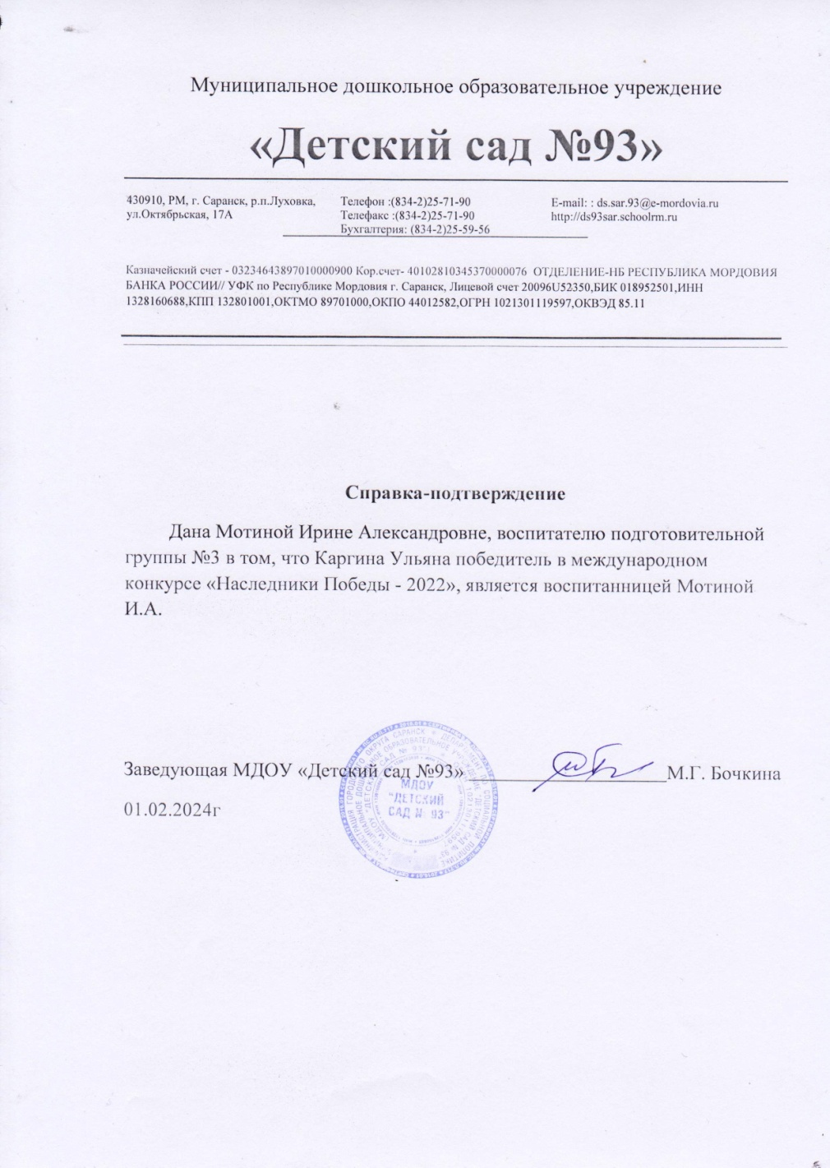

Slide 9
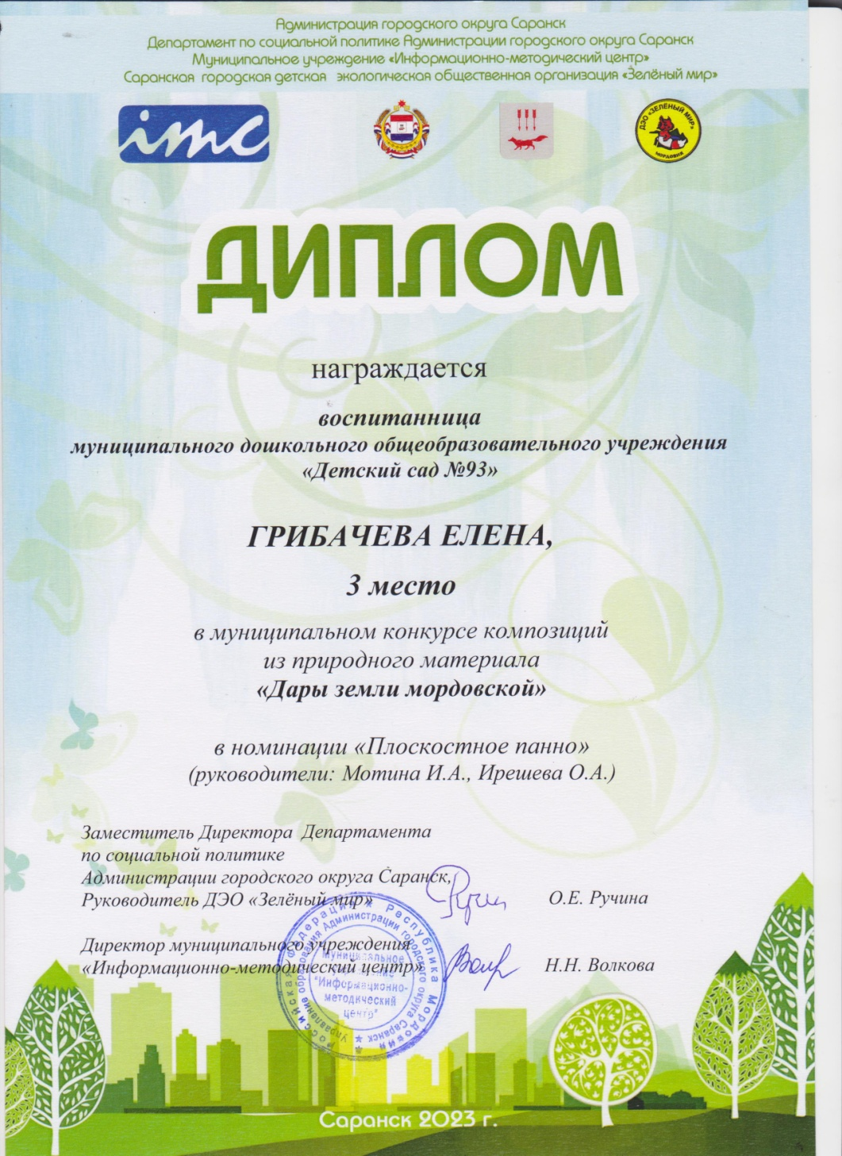

Slide 10
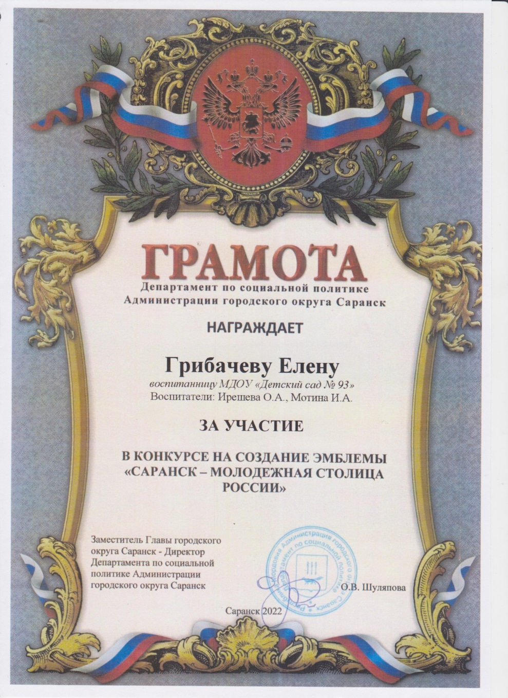

Slide 11
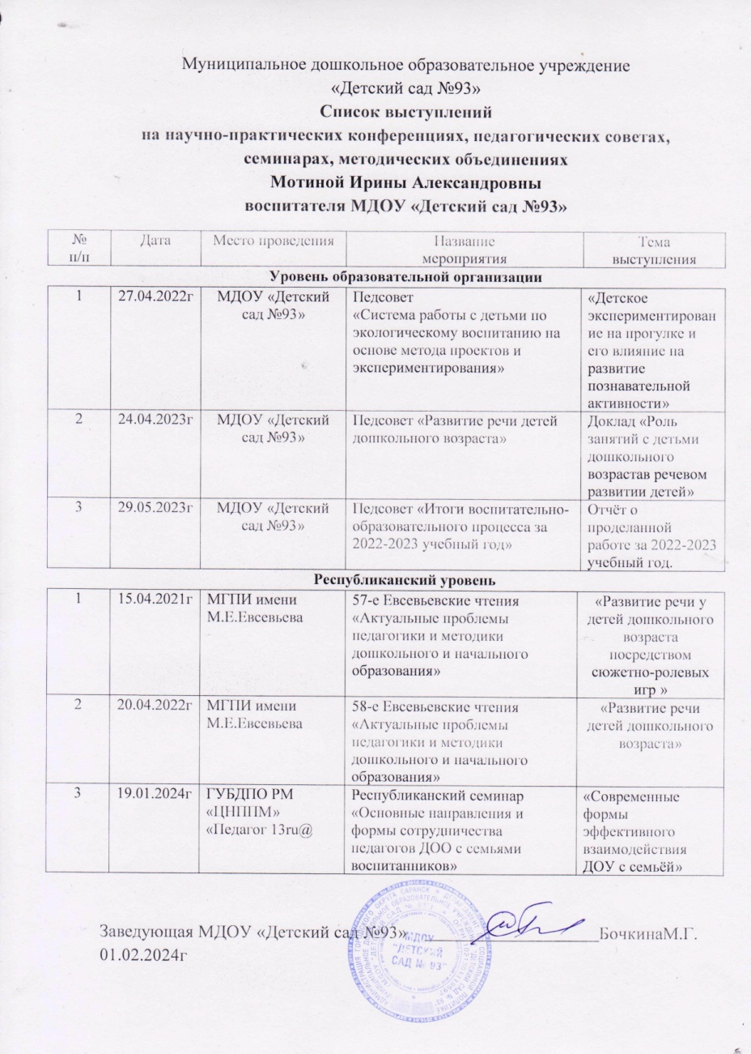
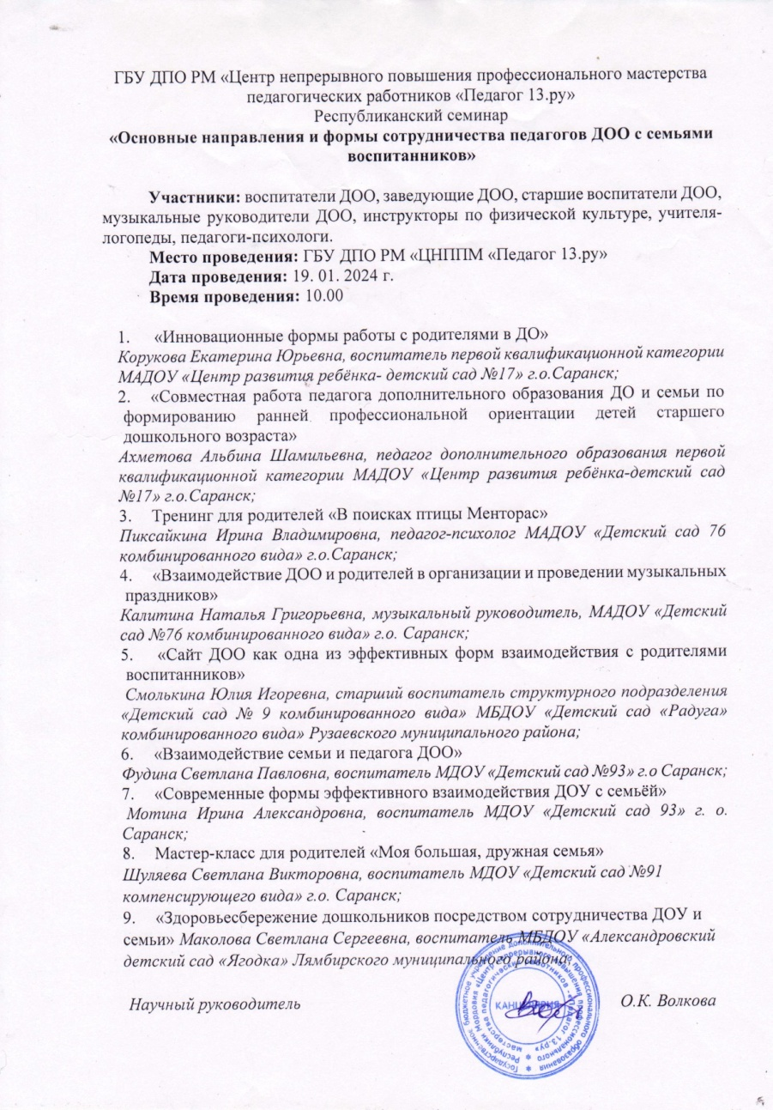
Выступления на заседаниях методических советов, научно-практических конференциях, педагогических чтениях,
семинарах (очно)

Slide 15
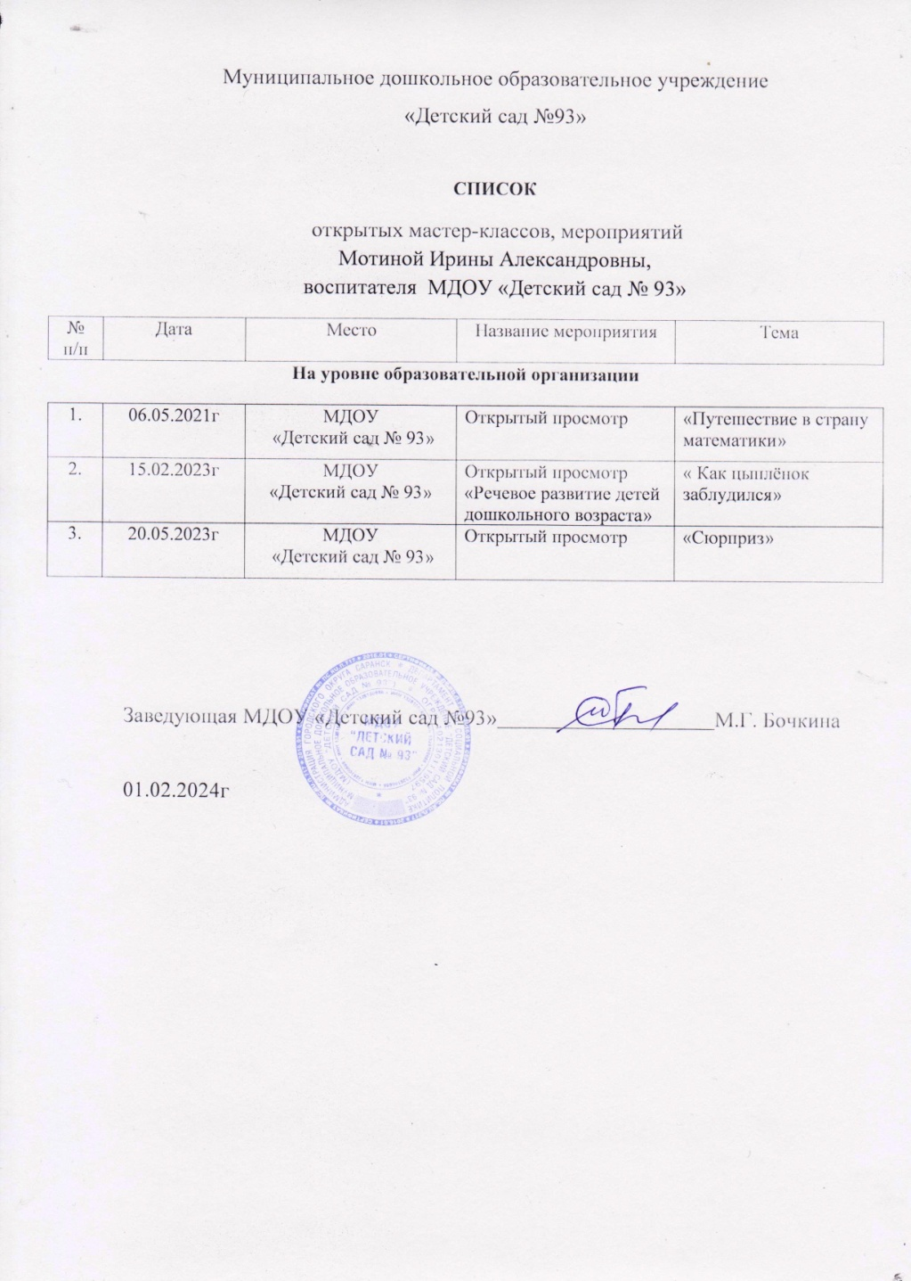
Проведение открытых занятий, мастер-классов, мероприятий

Slide 16
Экспертная деятельность

Slide 17
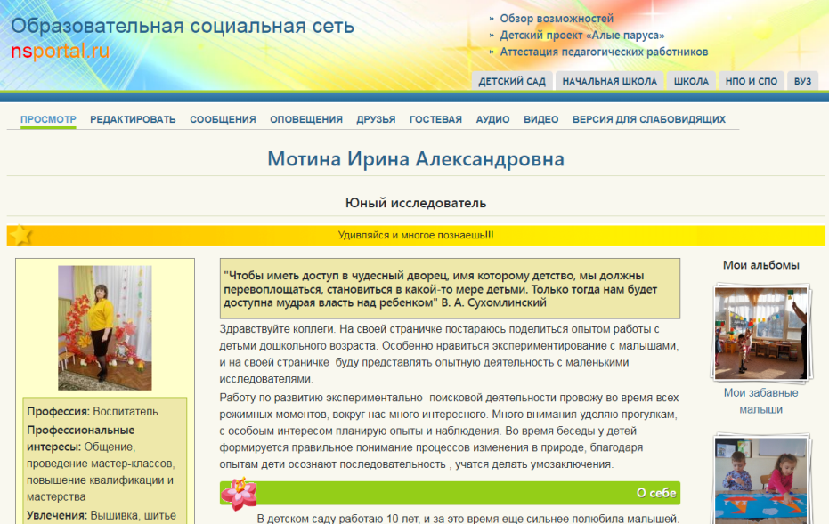
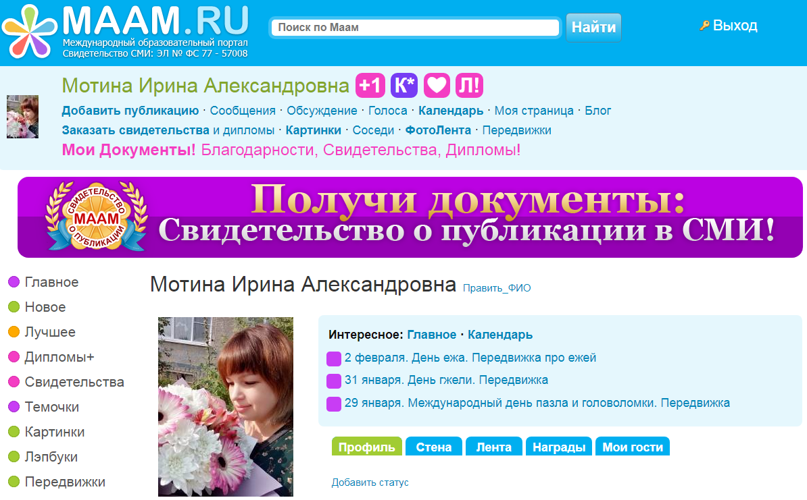
Общественно-педагогическая активность педагога: участие в комиссиях, педагогических сообществах, в жюри конкурсов
https://nsportal.ru/motina-irina-aleksandrovna
https://www.maam.ru/users/1351577

Slide 18
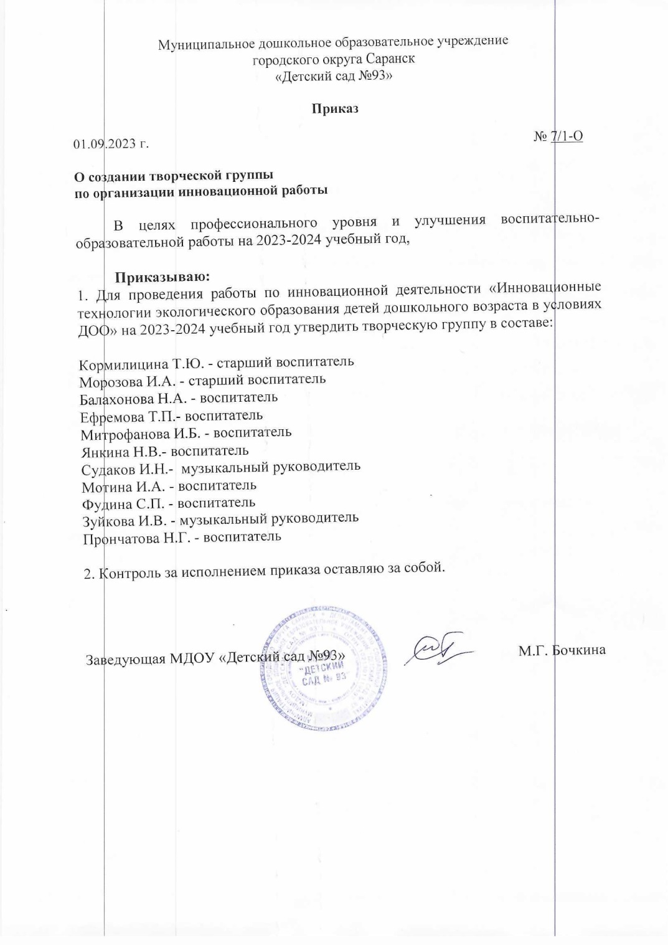

Slide 19
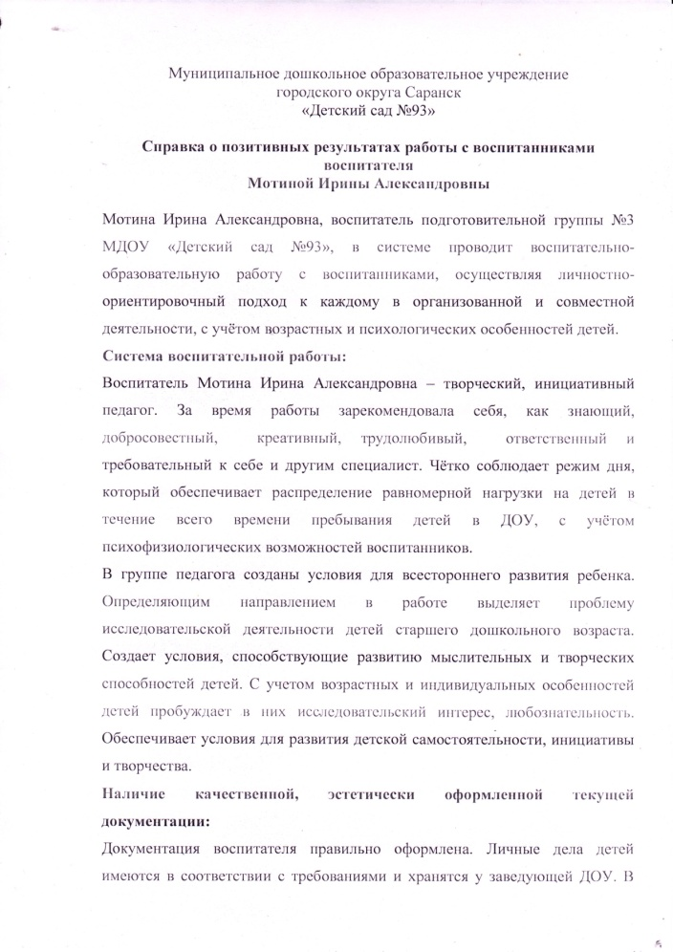
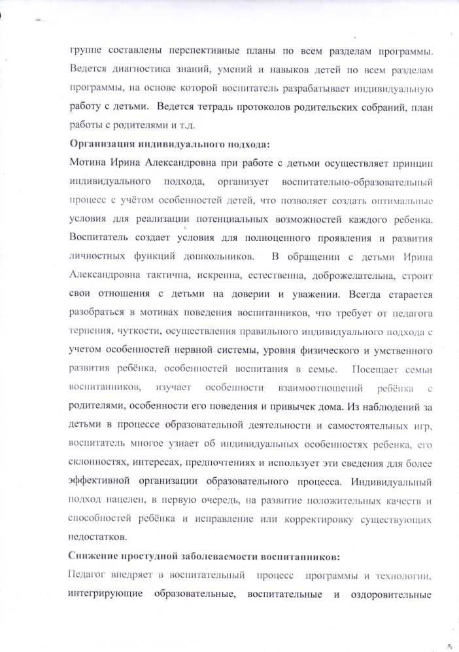
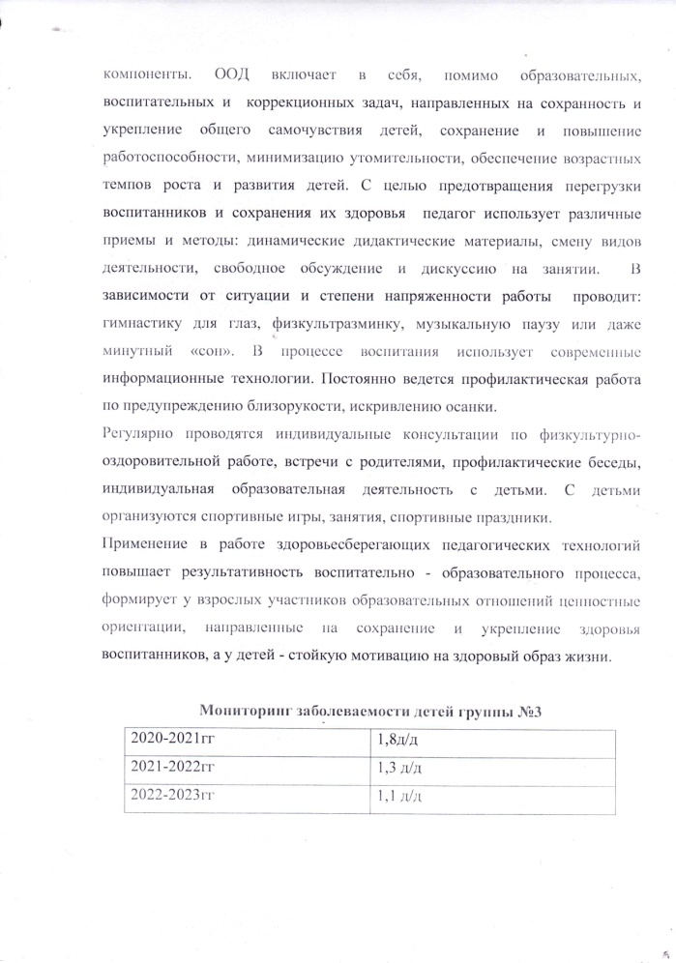
Позитивные результаты работы с воспитанниками

Slide 20
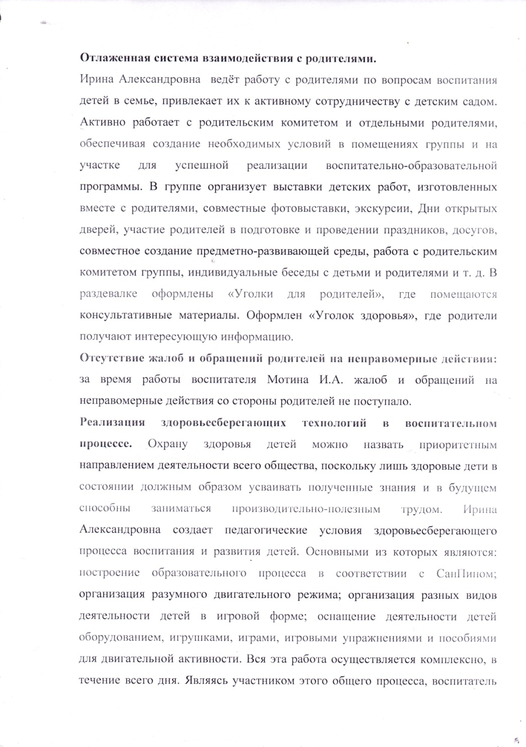
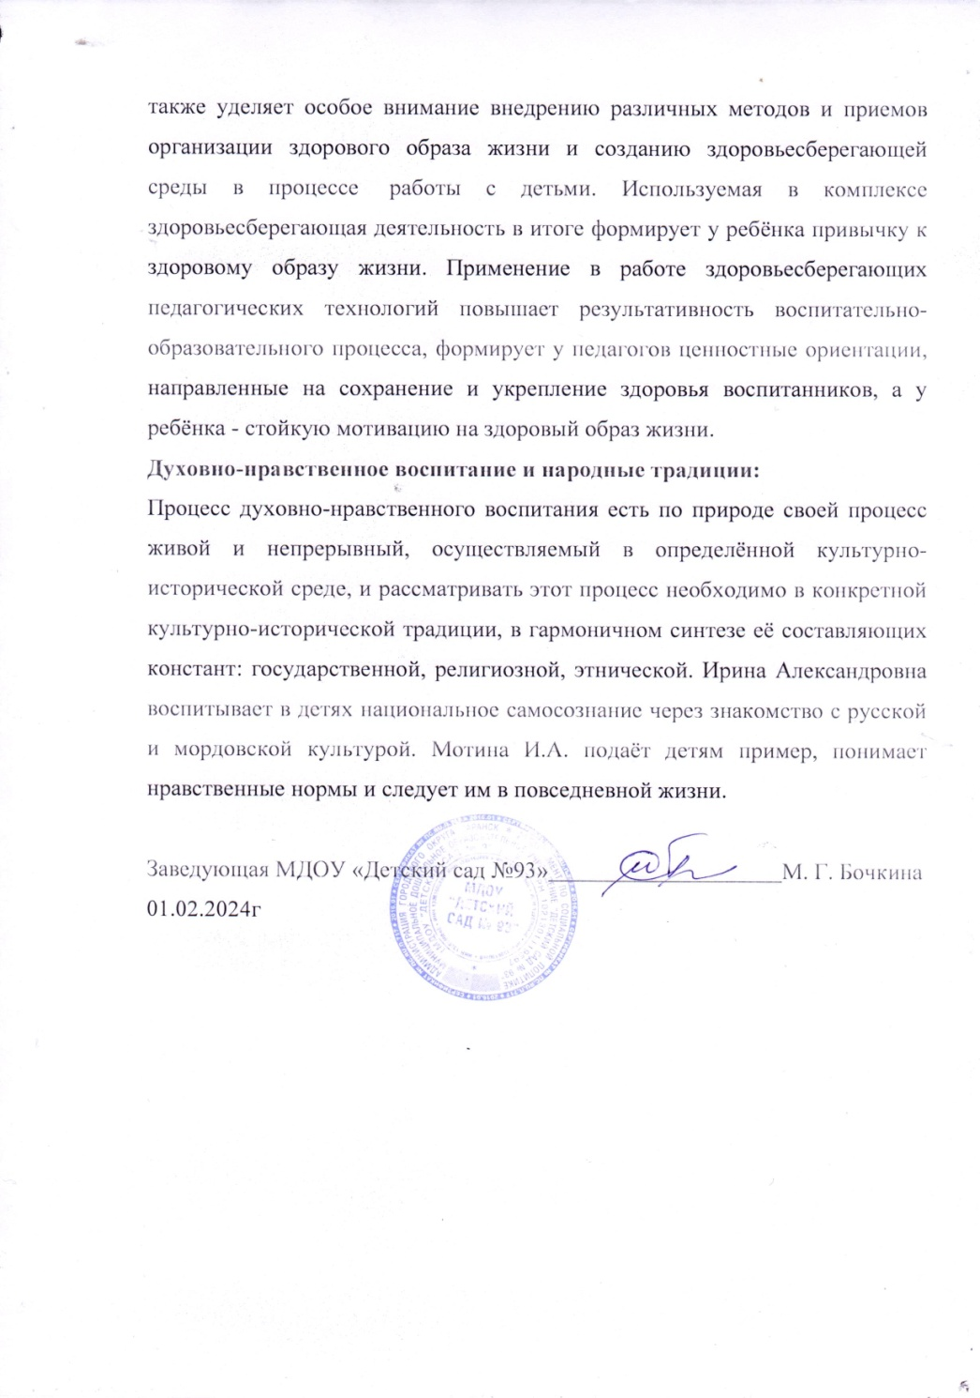

Slide 21
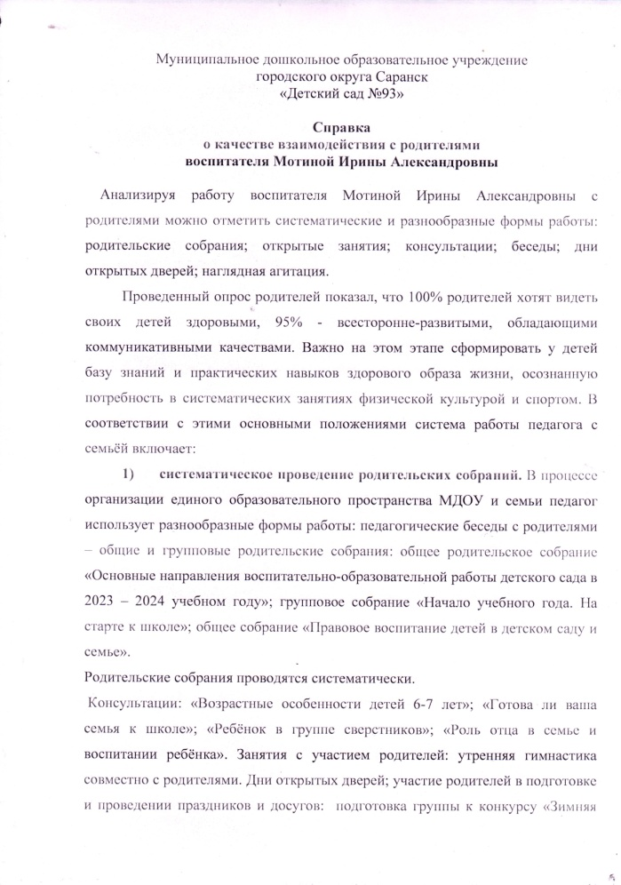
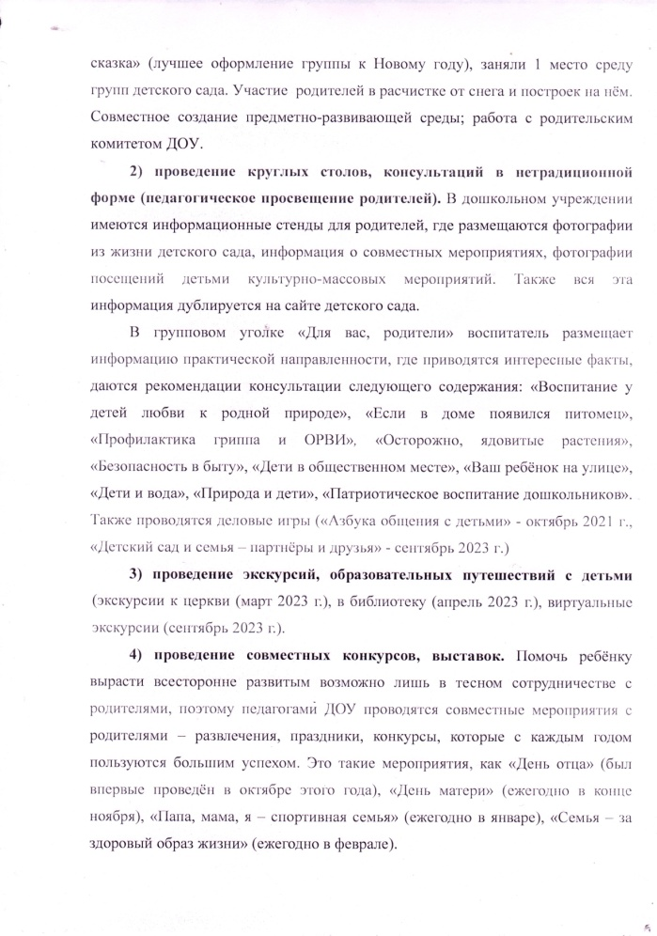
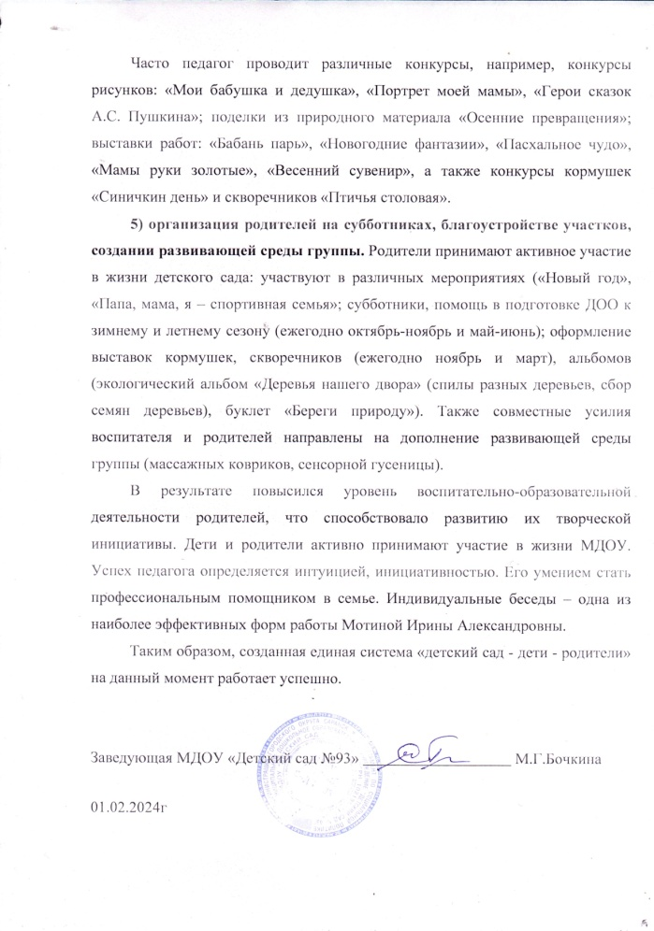
Качество взаимодействия с родителями

Slide 22
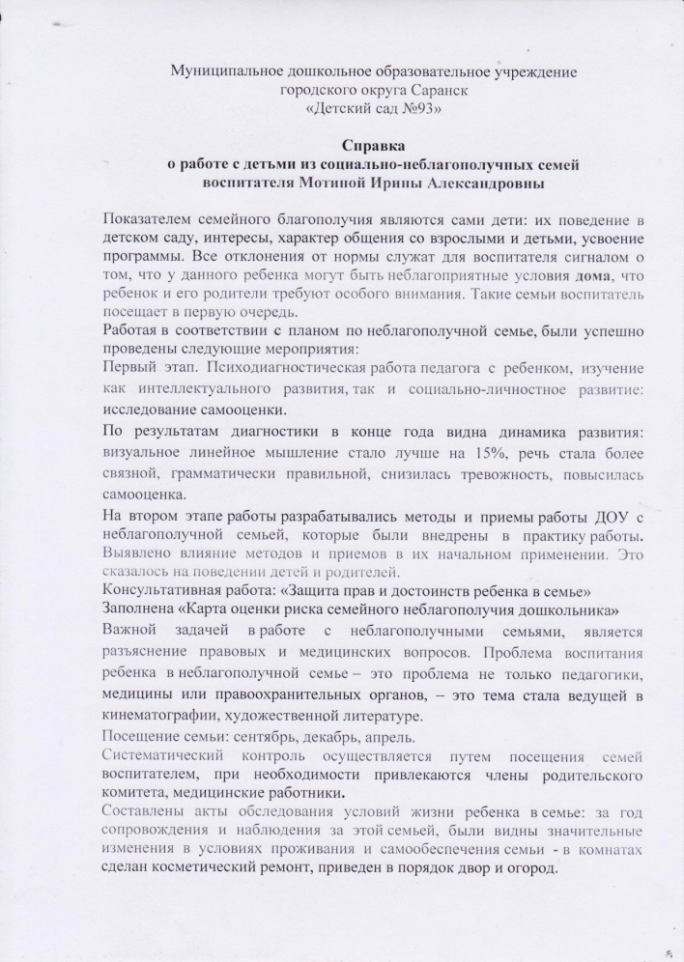
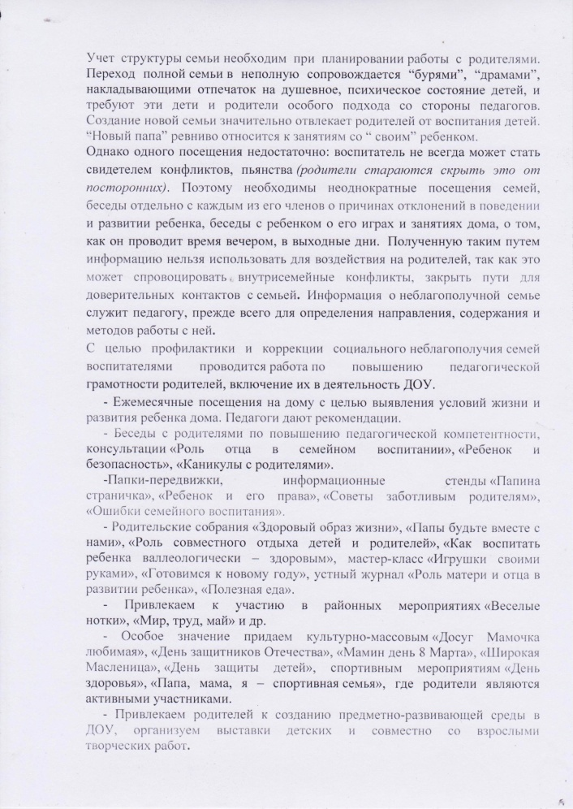
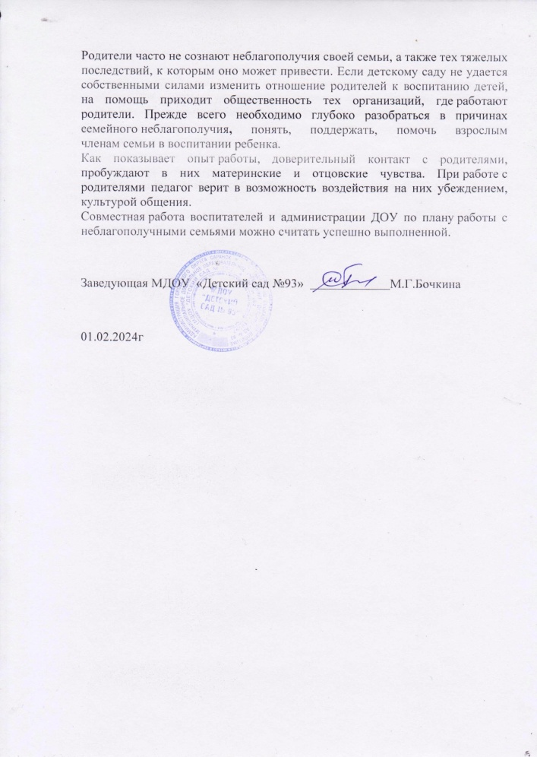
Работа с детьми из социально-неблагополучных семей

Slide 23
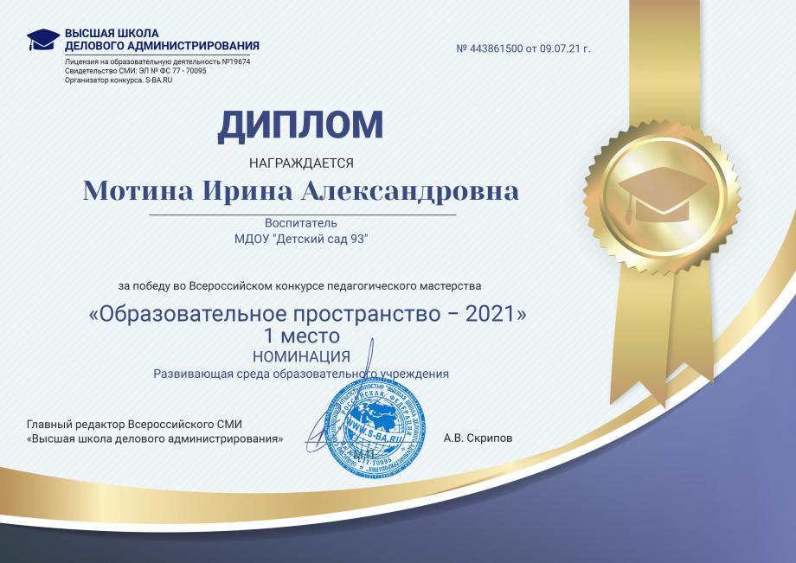
Участие педагога в профессиональных конкурсах

Slide 25
